Slide 1
疫情物资供求互助管理系统
小组成员：张鹏、刘梦豪、钱弘一、李若骐、庞渝昊
2022年6月3日

Slide 2

1
项目背景
2
项目目标
3
功能介绍
4
项目展示

Slide 3
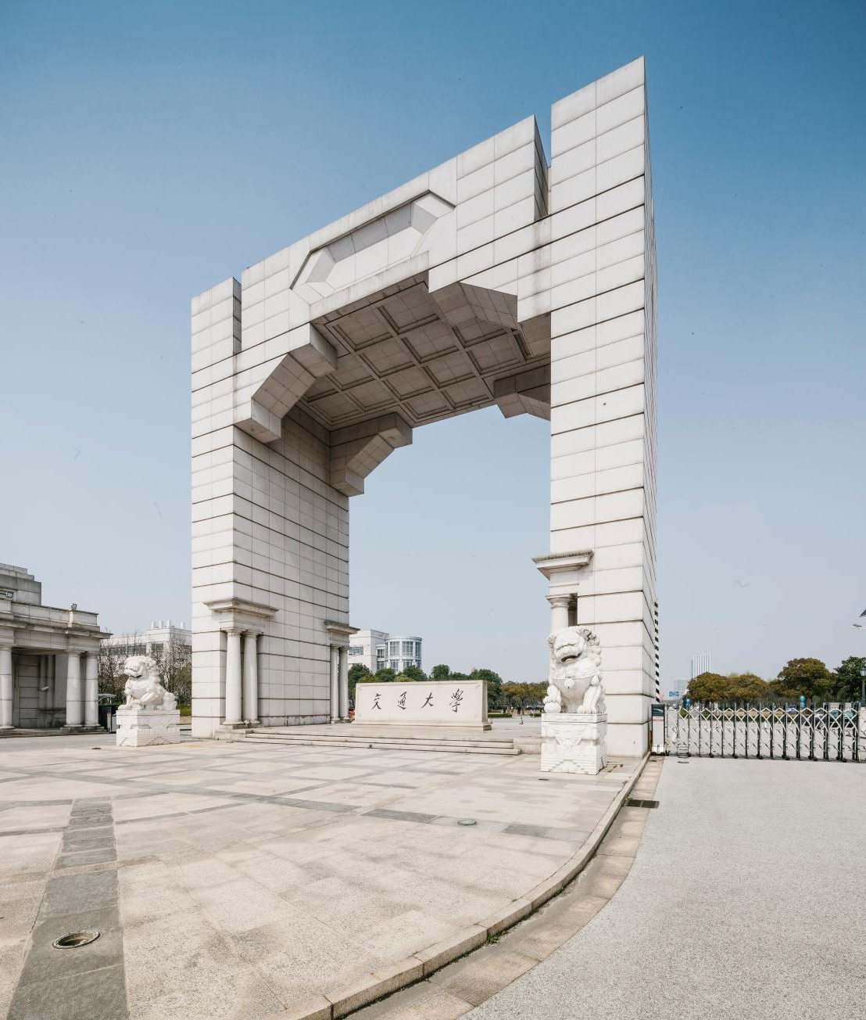
项目背景
01

Slide 4
项目背景
随着疫情的爆发，封控管理下，生活物资供不应求，本着团结一致，互相帮助的意愿，来自四面八方的应急物资相继送到。
但是，庞大的数量只靠人工进行管理分配，难免会有疏忽。包括应急物资的出入库、统计、管理等。
仅靠人力去管理难度很大，于是我们设想，通过应急物资管理应用程序进行系统管理。

Slide 5
项目目标
02

Slide 6
项目目标
疫情数据
用户物资管理
求助
开发一个物资管理系统，实现资源的最大化利用，帮助用户解决资源的需求。
同时可以实时更新目前的疫情情况。
管理员可以实现物资的入库出库和详细操作记录。
管理员可以对普通用户进行管理。
用户可以申请对物资进行供应和修改自我信息。
普通用户可以发布自己的求助信息，以让其他用户或管理员即使发现，针对解决。

Slide 7
小组分工
前端
由刘梦豪、钱弘一负责，主要配合后端同学完成对网站页面的设计，排版，美化功能；使网站易于浏览，阅读，使用。
后端
由张鹏、李若骐、庞渝昊负责，主要实现了网站的多种功能，如登录、页面展示、出入库提交、信息搜索等。

Slide 8
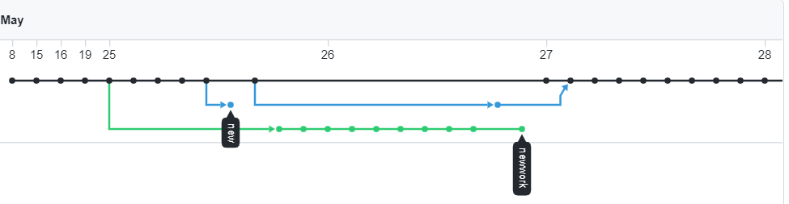
合作方法
通过腾讯会议定时组会，微信进行线上交流
使用GitHub进行代码管理与版本控制
项目地址：https://github.com/cocoa2chino/our-project

Slide 9
功能介绍
03

Slide 10
网站功能
查看疫情动态数据
方便的物资管理
求助与搜索机制
通过api爬取腾讯疫情数据https://api.inews.qq.com/newsqa/v1/query/inner/publish/modules/获得每日疫情数据进行图表绘制
物资管理功能提供了出入库信息管理以及仓库物资管理，可以上传和删除相关内容。
用户可以通过求助列表来进行提交物资求助，并且每个界面可以进行搜索。

Slide 11
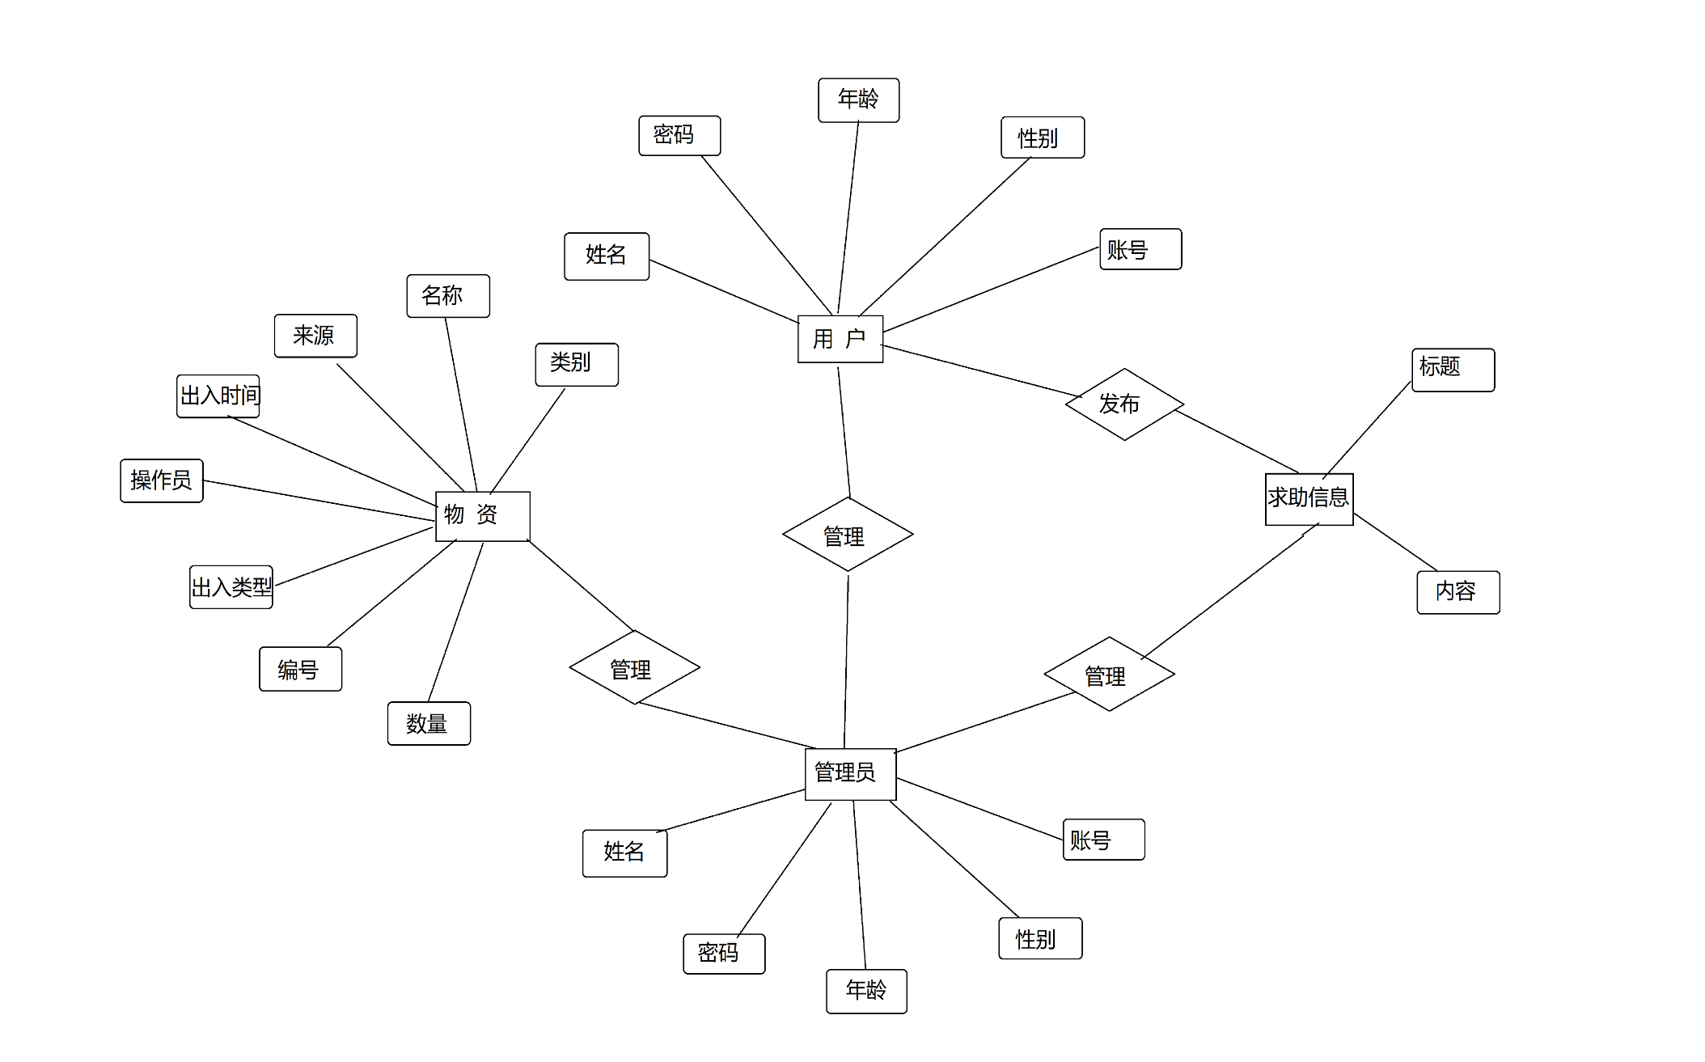
数据结构

Slide 12

技术核心
Django框架：
Django是一个开放源代码的Web应用框架，由Python写成。 可以方便、快捷地创建高品质、易维护、数据库驱动的应用程序

Slide 13
技术核心
采用VUE与django前后端分离开发
采用Django自带的sqlite3数据库
API爬取疫情数据

Slide 14


技术核心

Slide 15
技术核心
使用echarts库完成图表绘制
使用了Axios实现跨域处理
使用vue2+element-ui完成前端界面

Slide 16
项目展示
04

Slide 17
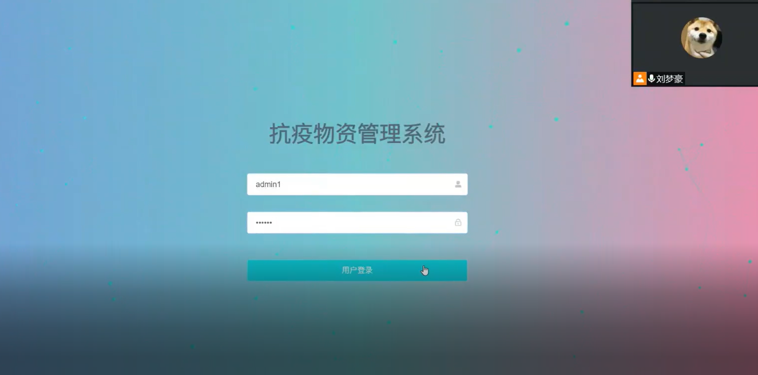
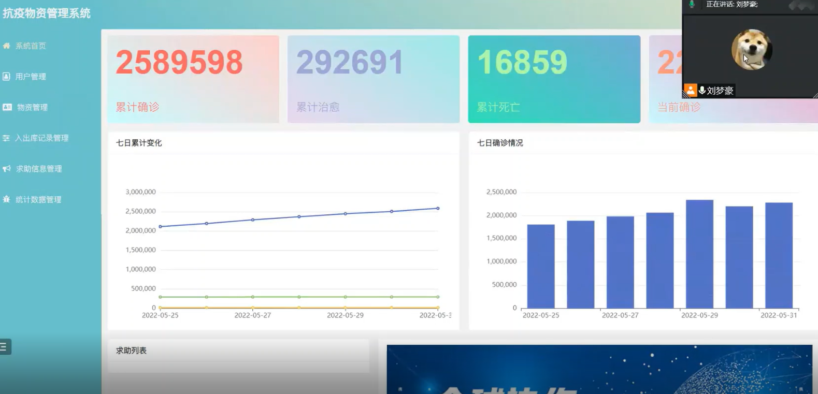
整体风格
整体选用蓝白色风格，外观简洁轻松。
另外，
对于关键信息使用明显颜色更加吸引注意。

Slide 18
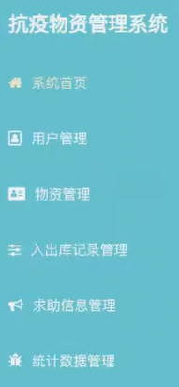
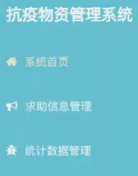
系统目录
左右两图分别是管理员界面和用户界面。
相比之下，管理员界面多出了用户管理、物资管理、出入库记录管理，可以更好管理用户物资等等。

Slide 19
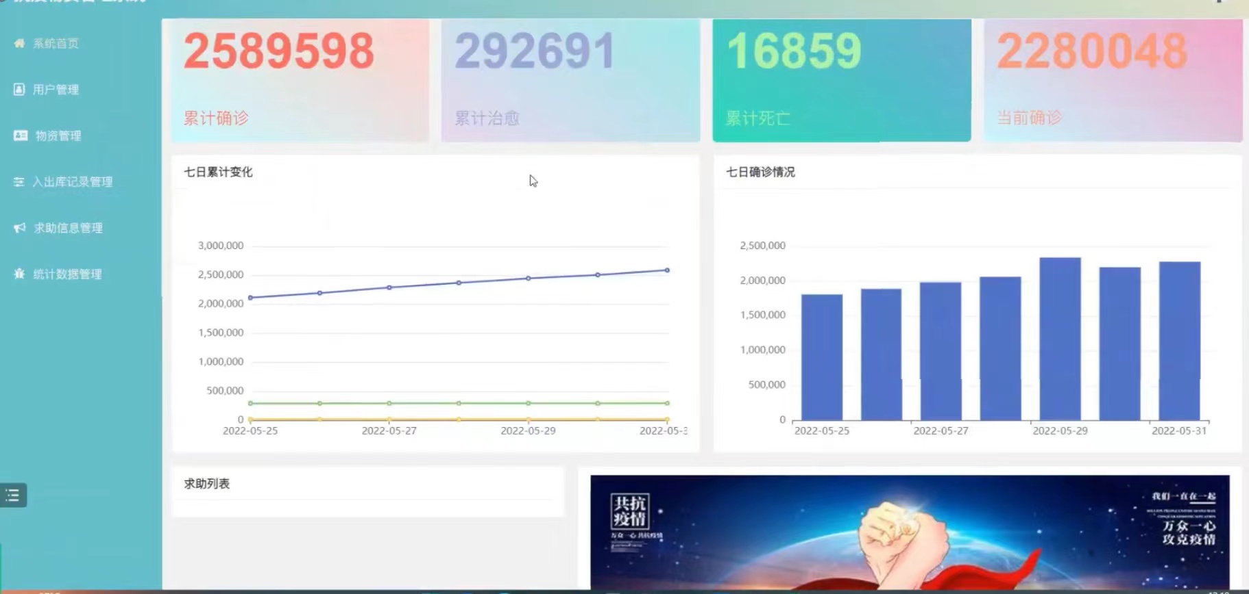
系统首页
首页包含主题元素，吸引用户。
展示了当前疫情现状，实时更新，折线图条形图变化更直观，并附上战疫图片轮播。

Slide 20
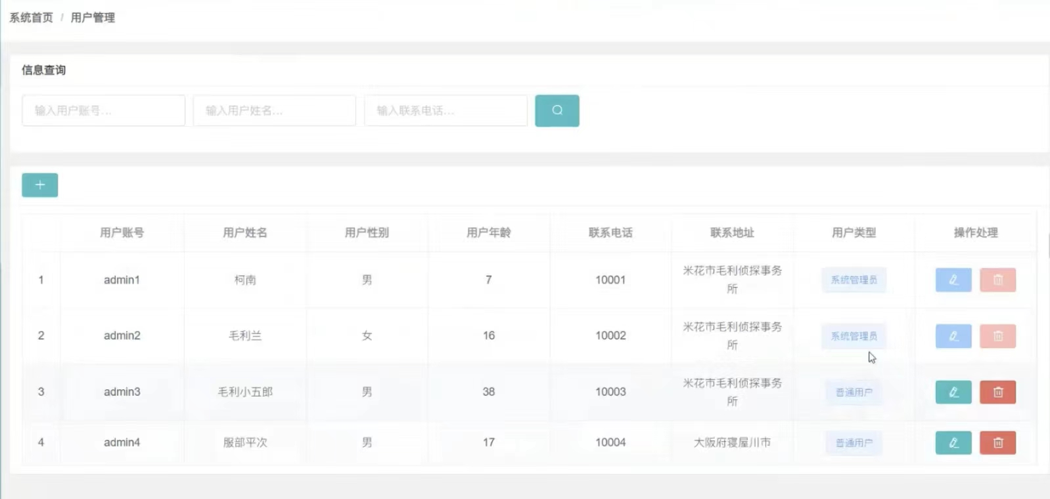
表格设计
以用户管理界面为例。设置信息查询栏，方便使用；并在每行后设置对本行数据进行相应操作的按钮。

Slide 21
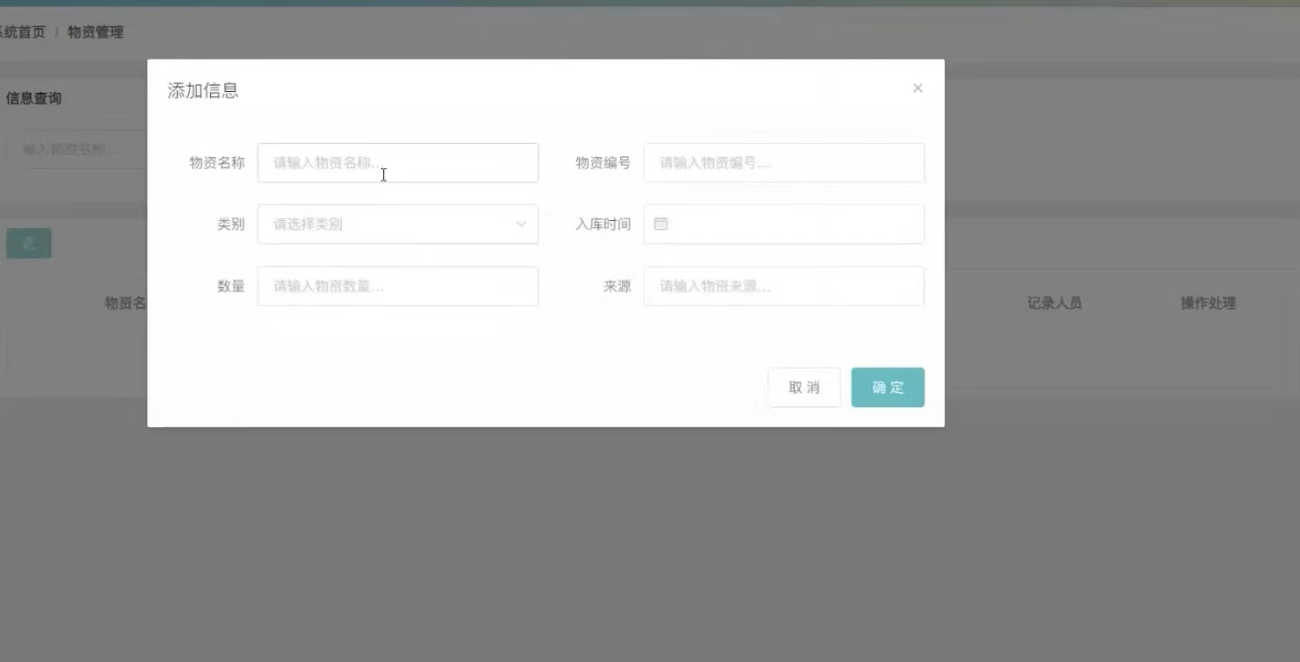
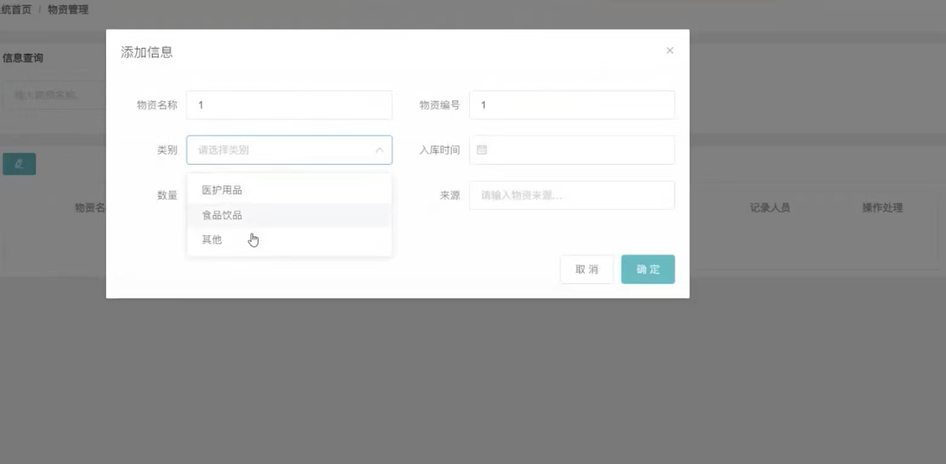
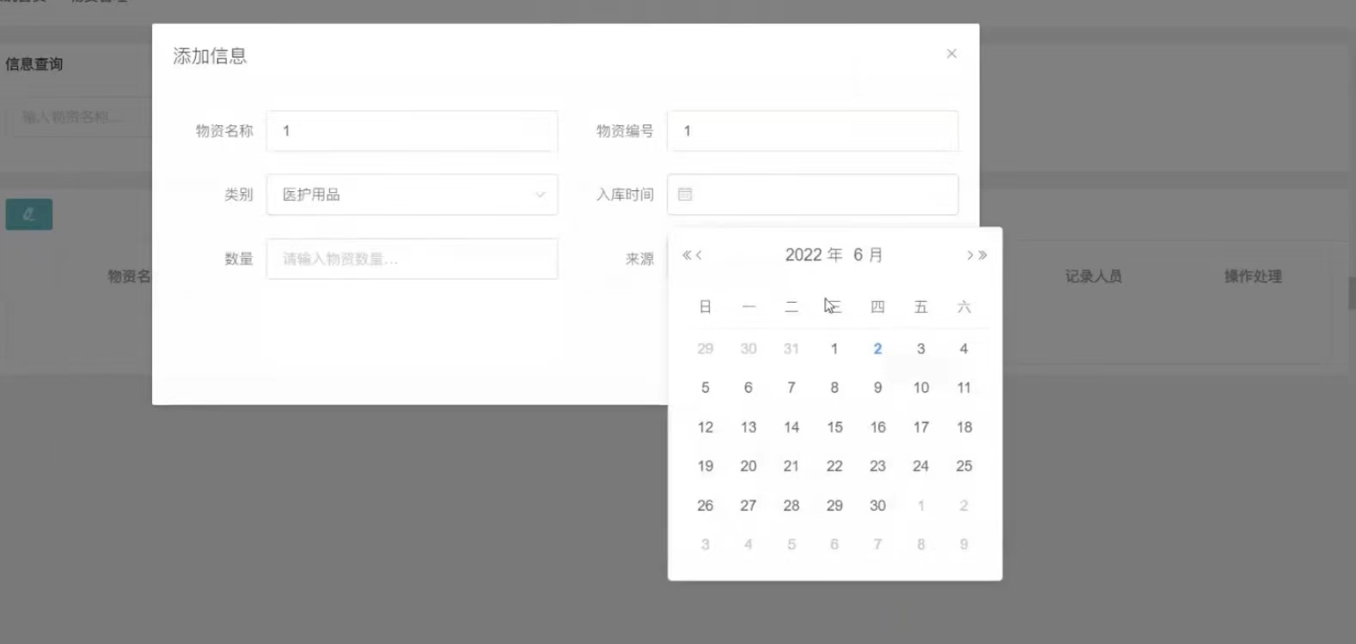
弹窗设计
以物资管理为例。
弹窗设计主要包含输入文本框、滚轮选项、日历表格等。
理念是简单方便，一目了然。

Slide 22
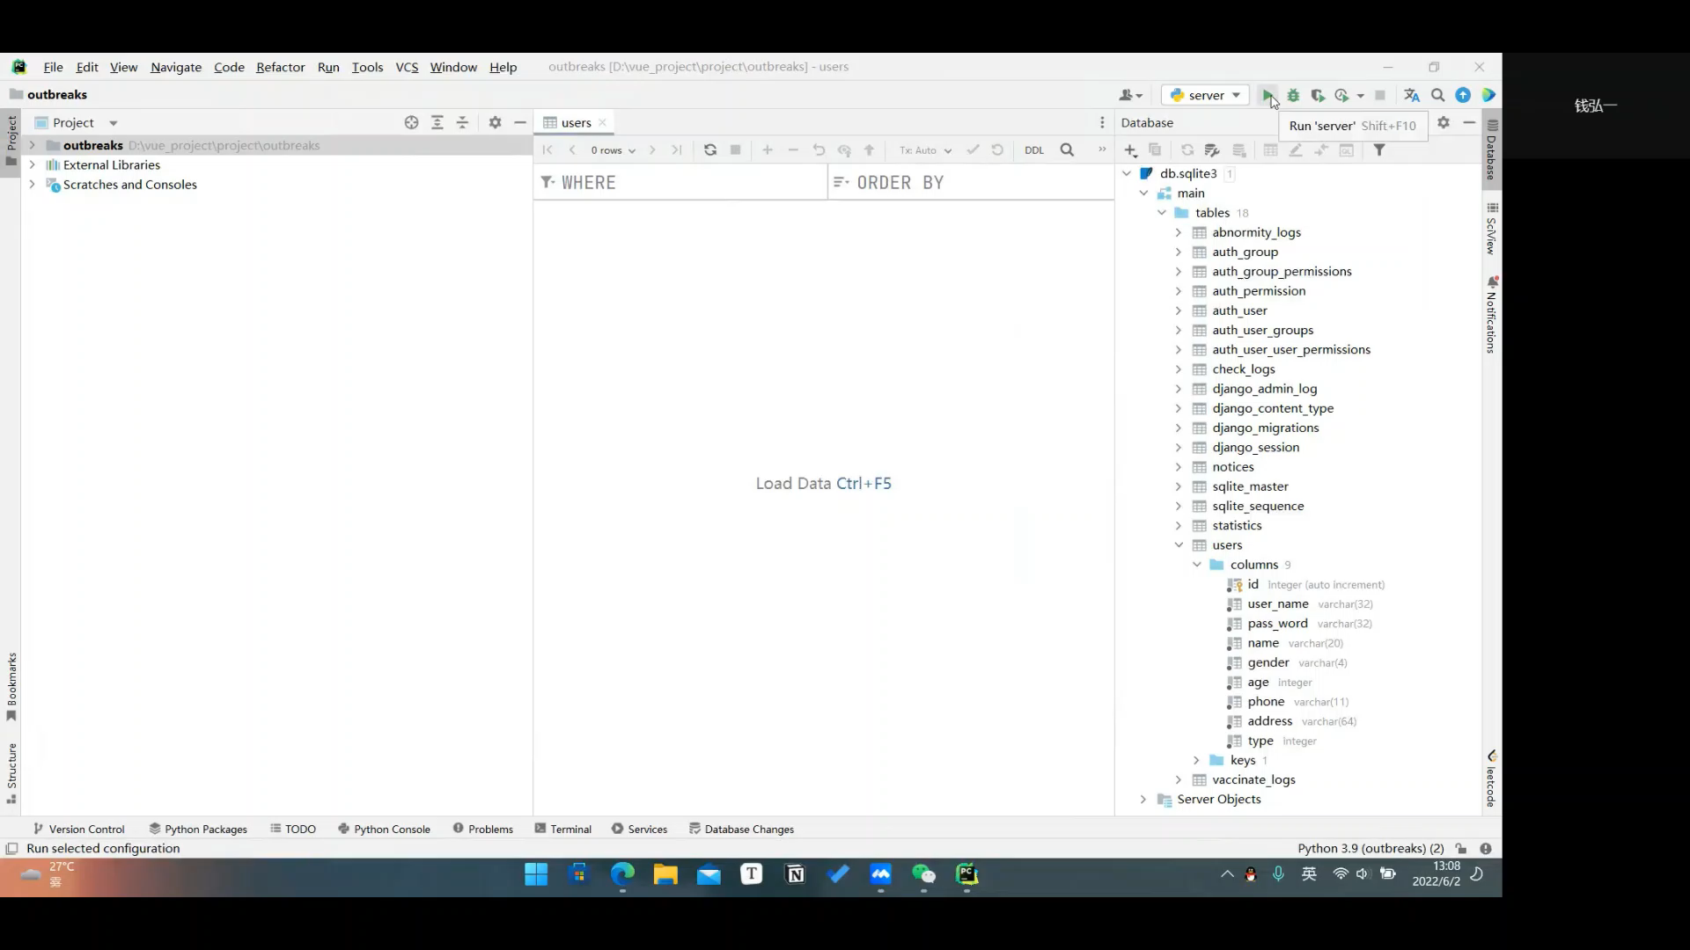
项目展示

Slide 23
感谢聆听

